Slide 1
Проектирование и создание базы данных
Выполнила: Барышева Т.Г.
Otus, 2022

Slide 2

Описание предметной области
Предметная область: Библиотека
Описание:
Упрощенная библиотечная система. Читатели могут брать книги на дом. Для этого оформляется «аренда» книги. Каждая книга оформляется отдельно. Например, если читатель взял несколько книг, то в таблицу запишется несколько строк. У записи о заеме книги есть множество атрибутов для информации, в том числе информация о работнике библиотеки. Также есть информация о читателе (его полный адрес, возраст и ФИО). О книге есть дополнительная информация о писателе и издательстве.

Slide 3
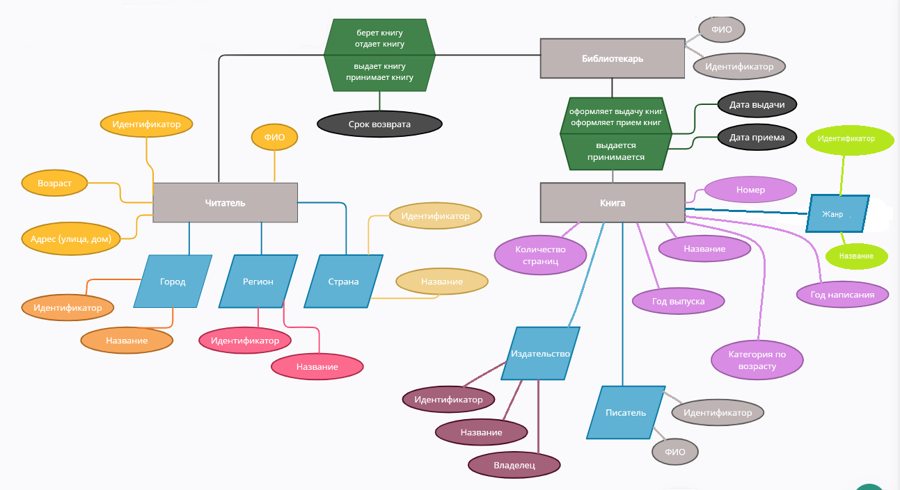
Концептуальная модель
Концептуальная модель содержит в себе три основных сущности: библиотекарь, книга, читатель. А также справочная информация о месте проживания читателя, о издательстве и писателе для определенной книги.

Slide 4
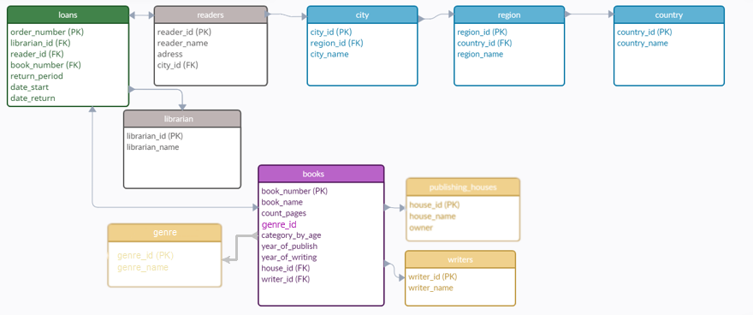
Логическая модель
Логическая модель описывает связи между основными объектами. Также добавлены типы данных.

Slide 5
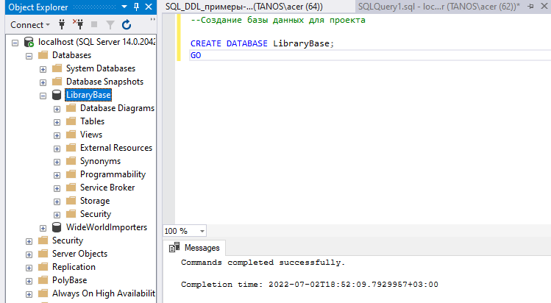
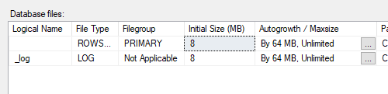
Создание базы данных
Использованы параметры создания БД по умолчанию. Создана БД LibraryBase.

Slide 6
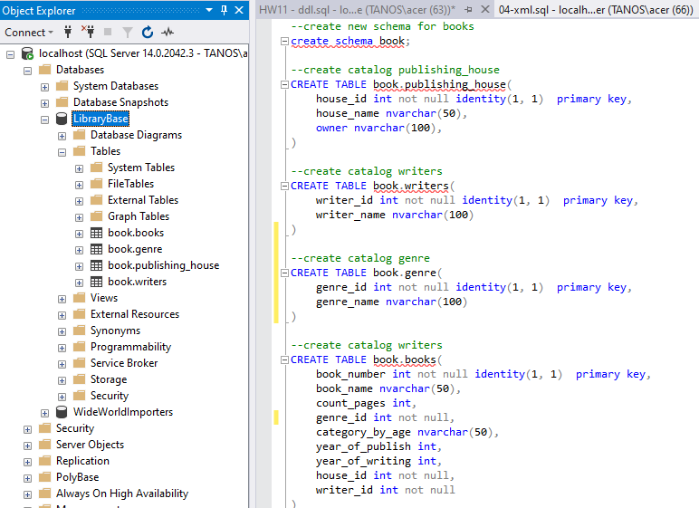
Создание таблиц
Созданы три таблицы БД, касающиеся информации о книгах (books, writers, publishing_house) c схемой [book] через запрос.

Slide 7
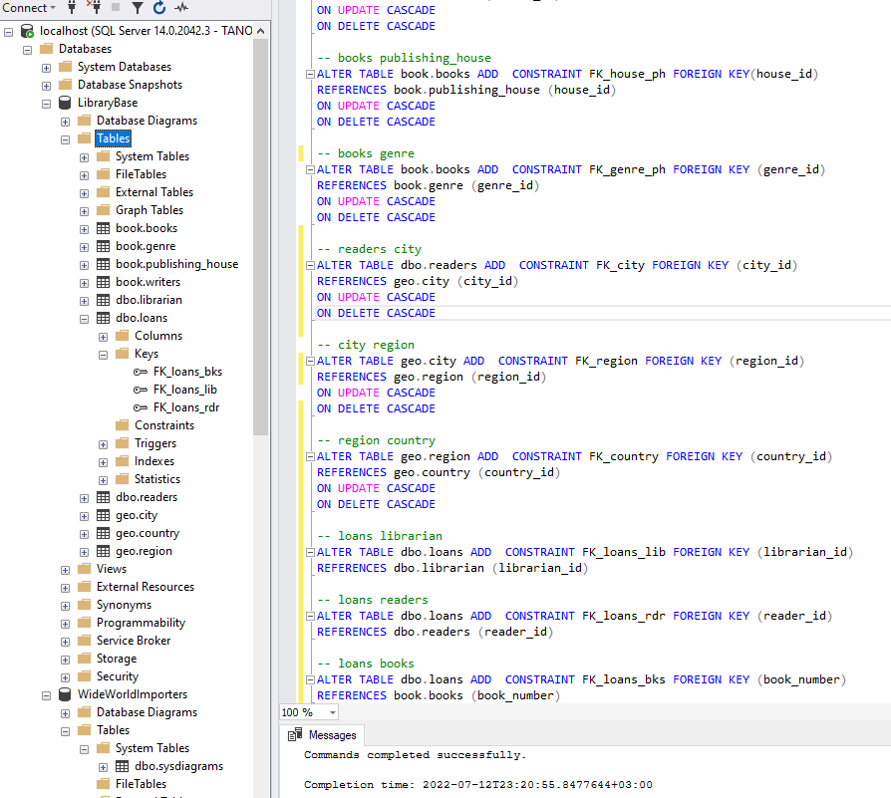
Создание внешних ключей
Созданы все таблицы БД. Для созданных таблиц добавлены связи по внешним ключам.

Slide 8
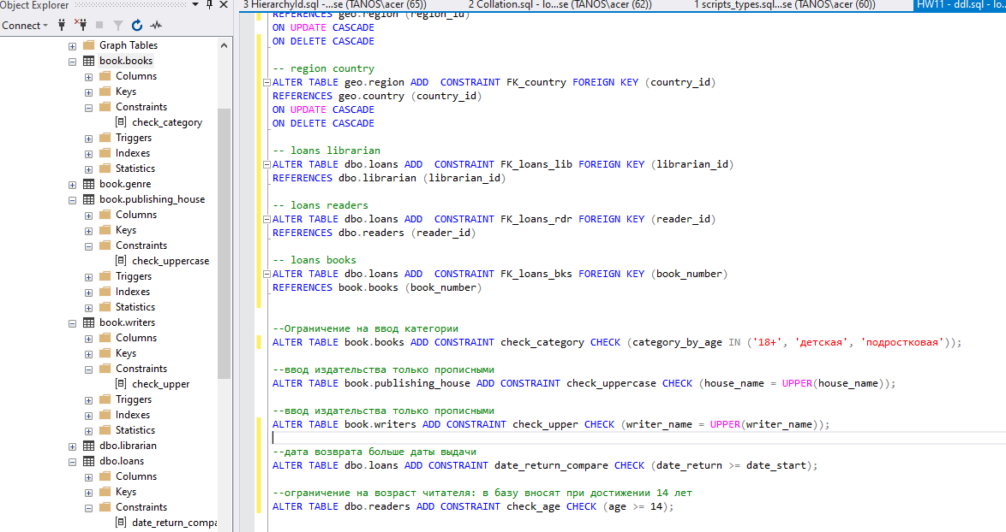
Создание ограничений
Созданы ограничения на поля таблиц БД.

Slide 9
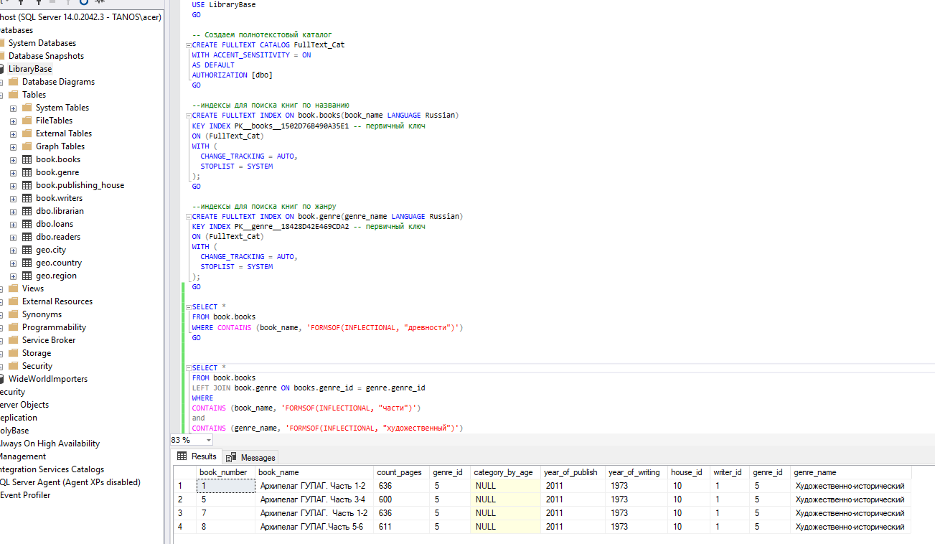
Создание Индексов
Заполнены таблицы в минимальном количестве записей. Созданы индексы для полнотекстового поиска по названию книги и ее жанру.

